Slide 1
Java高级程序设计
北京林业大学 信息学院 崔晓晖
此处添加公司信息

Slide 2
主要内容
Senior OO
Java IO & Java Networking &Java NIO
XML & Properties
Java Annotation
Reflection & Dynamic Proxy
Java Functional Programming
Mybatis
JSP+Servlet
Struts
Spring
此处添加公司信息

Slide 3
Java类加载机制和反射
北京林业大学 信息学院 崔晓晖
此处添加公司信息

Slide 4
本章内容
1. 类的加载、连接和初始化
2. 类加载类
3. 通过反射查看类信息
4. 使用反射生成并操作对象
5. 使用反射生成JDK动态代理
6. 反射和泛型
7. 本章小结

Slide 5
1.1 Java程序与JVM
当调用java命令运行某个Java程序时，该命令将会启动一个Java虚拟机进程，不管Java程序有多么复杂、该程序启动了多少个线程，它们都处于该Java虚拟机进程里。正如前面介绍的，同一个JVM的所有线程、所有变量都处于同一个进程里，它们都使用该JVM进程的内存区。
当系统出现以下几种情况时，JVM进程将被终止：
  程序运行到最后正常结束。
  程序运行到使用System.exit()或Runtime.getRuntime().exit()代码结束程序。
  程序执行过程中遇到未捕获的异常或错误而结束。
  程序所在平台强制结束了JVM进程。
  第 <number> 页
Notes:
程序如何寻找网上的特定设备,程序发送这些设备所必须使用的格式,程序如何差错以及诸如此类的事情.

Slide 6

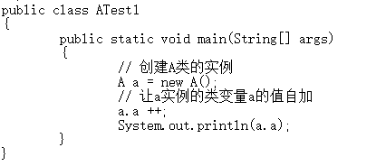
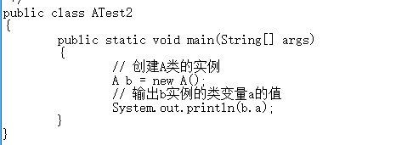
例子
两次执行java的命令，结果是否一样？
  第 <number> 页
Notes:
程序如何寻找网上的特定设备,程序发送这些设备所必须使用的格式,程序如何差错以及诸如此类的事情.

Slide 7
1.2 类的加载
当程序主动使用某个类时，如果该类还未被加载到内存中，系统会通过加载、连接、初始化三个步骤来对该类进行初始化。
如果没有意外，JVM将会连续完成这三个步骤，所以有时也把这三个步骤统称为类加载或类初始化。
类加载指的是将类的class文件读入内存，并为之创建一个java.lang.Class对象，也就是说当程序使用任何类时，系统都会为之建立一个java.lang.Class对象。
  第 <number> 页
Notes:
程序如何寻找网上的特定设备,程序发送这些设备所必须使用的格式,程序如何差错以及诸如此类的事情.

Slide 8
1.2 类数据的来源
通过使用不同的类加载器，可以从不同来源加载类的二进制数据，通常有如下几种来源：
  从本地文件系统来加载class文件，这是前面绝大部分示例程序的类加载方式。
  从JAR包中加载class文件，这种方式也是很常见的，前面介绍JDBC编程时用到的数据库驱动类就是放在JAR文件中，JVM可以从JAR文件中直接加载该class文件。
  通过网络在加载class文件。
  把一个Java源文件动态编译、并执行加载。
  第 <number> 页
Notes:
程序如何寻找网上的特定设备,程序发送这些设备所必须使用的格式,程序如何差错以及诸如此类的事情.

Slide 9
1.3 类的连接
当类被加载之后，系统为之生成一个对应的Class对象，接着将会进入连接阶段，连接阶段将会负责把类的二进制数据合并到JRE中。类连接又可分为如下三个阶段：
  验证：验证阶段用于检验被加载的类是否有正确的内部结构，并和其他类协调一致。
  准备：类准备阶段则负责为类的静态属性分配内存，并设置默认初始值。
  解析：将类的二进制数据中的符号引用替换成直接引用。
  第 <number> 页
Notes:
程序如何寻找网上的特定设备,程序发送这些设备所必须使用的格式,程序如何差错以及诸如此类的事情.

Slide 10
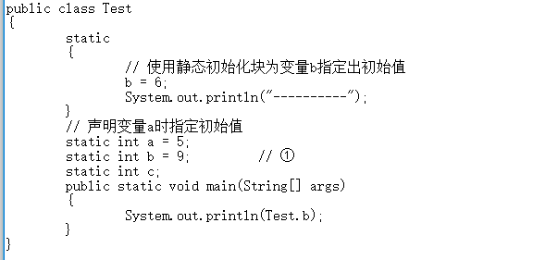
1.4 类的初始化
在类的初始化阶段，虚拟机负责对类进行初始化，主要就是对静态属性进行初始化。在Java类中对静态属性指定初始值有两种方式：
  （1）声明静态属性时指定初始值；
  （2）使用静态初始化块为静态属性指定初始值。
  第 <number> 页
Notes:
程序如何寻找网上的特定设备,程序发送这些设备所必须使用的格式,程序如何差错以及诸如此类的事情.

Slide 11
1.4 类的初始化步骤
（1）假如这个类还没有被加载和连接，程序先加载并连接该类。
（2）假如该类的直接父类还没有被初始化，则先初始化其直接父类。
（3）假如类中有初始化语句，则系统依次执行这些初始化语句。
  第 <number> 页
Notes:
程序如何寻找网上的特定设备,程序发送这些设备所必须使用的格式,程序如何差错以及诸如此类的事情.

Slide 12
1.4 类的初始化时机
创建类的实例。为某个类创建实例的方式包括使用new操作符来创建实例，通过反射来创建实例，通过反序列化的方式来创建实例。
调用某个类的静态方法。
访问某个类或接口的静态属性，或为该静态属性赋值。
使用反射方式来强制创建某个类或接口对应的java.lang.Class对象。例如代码：Class.forName("Person")。
  第 <number> 页
Notes:
程序如何寻找网上的特定设备,程序发送这些设备所必须使用的格式,程序如何差错以及诸如此类的事情.

Slide 13
1.4 类的初始化时机
初始化某个类的子类，当初始化某个类的子类时，该子类的所有父类都会被初始化。
直接使用java.exe命令来运行某个主类，当运行某个主类时，程序会先初始化该主类。
final型的静态属性，如果该属性可以在编译时就得到属性值，则可认为该属性可被当成编译时常量。当程序使用编译时常量时，系统会认为这是对该类的被动使用，所以不会导致该类的初始化。
反之，如果final修饰的类变量的值不能再编译时确定下来，则必须等到运行时才可以确定该类变量的值，如果通过该类访问它的类变量，则会导致该类被初始化。
  第 <number> 页
Notes:
程序如何寻找网上的特定设备,程序发送这些设备所必须使用的格式,程序如何差错以及诸如此类的事情.

Slide 14
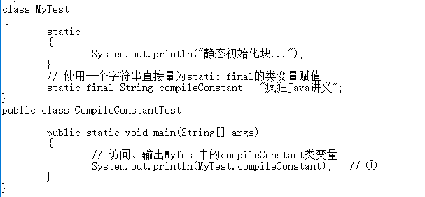
例子
  第 <number> 页
Notes:
程序如何寻找网上的特定设备,程序发送这些设备所必须使用的格式,程序如何差错以及诸如此类的事情.

Slide 15
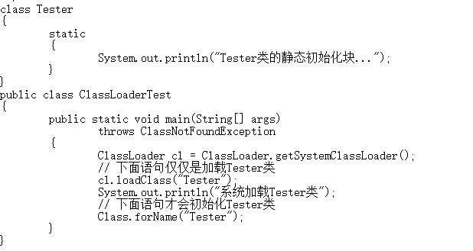
1.4 类的初始化时机
使用ClassLoader类的loadClass方法加载类的时候，只是加载该类，并不会执行该类的初始化。使用Class的forName方法才会导致强制初始化该类。
  第 <number> 页
Notes:
程序如何寻找网上的特定设备,程序发送这些设备所必须使用的格式,程序如何差错以及诸如此类的事情.

Slide 16
2 类的加载器
类加载器负责将.class文件（可能在磁盘上，也可能在网络上）加载到内存中，并为之生成对应的java.lang.Class对象。
一旦一个类加载到JVM中，同一个类就不会再次载入，怎样才算是“同一个类”？
JVM使用（包名，类名，加载器实例名）判断两个类是否是同一个类。
当JVM启动时，会形成由三个类加载器组成的初始类加载器层次结构：
  Bootstrap ClassLoader：根类加载器。
  Extension ClassLoader：扩展类加载器。
  System ClassLoader：系统类加载器。
  第 <number> 页
Notes:
程序如何寻找网上的特定设备,程序发送这些设备所必须使用的格式,程序如何差错以及诸如此类的事情.

Slide 17
2 类的加载器
Bootstrap是根加载器，不是java.lang.ClassLoader的子类，可以由JVM自身实现。可以通过-Xbootclasspath选项或使用-D指定系统属性。（加载lib下的所有jar）
Extension是扩展加载器，负责加载JRE扩展目录中的jar（在jre/lib/ext中）。
System是系统加载器，负责在JVM启动时候加载自java命令的-classpath选项，java.class.path系统属性，或Classpath环境变量所制定的jar包和类路径。用户可以通过ClassLoader的静态方法getSystemClassLoader()获得系统加载类。
  第 <number> 页
Notes:
程序如何寻找网上的特定设备,程序发送这些设备所必须使用的格式,程序如何差错以及诸如此类的事情.

Slide 18
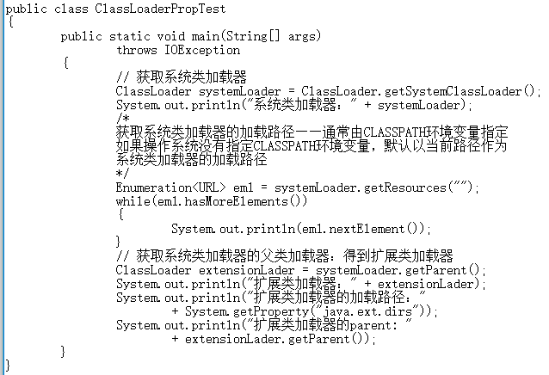
例子
  第 <number> 页
Notes:
程序如何寻找网上的特定设备,程序发送这些设备所必须使用的格式,程序如何差错以及诸如此类的事情.

Slide 19
2.1 类加载机制
JVM的类加载机制主要有如下三种机制：
  全盘负责：所谓全盘负责，就是说当一个类加载器负责加载某个Class的时候，该Class所依赖的和引用的其他Class也将由该类加载器负责载入，除非显式使用另外一个类加载器来载入。
  父类委托：所谓父类委托则是先让parent（父）类加载器试图加载该Class，只有在父类加载器无法加载该类时才尝试从自己的类路径中加载该类。
  缓存机制：缓存机制将会保证所有被加载过的Class都会被缓存，当程序中需要使用某个Class时，类加载器先从缓存中搜寻该Class，只有当缓存中不存在该Class对象时，系统才会读取该类对应的二进制数据，并将其转换成Class对象，并存入cache。这就是为什么我们修改了Class后，程序必须重新启动JVM，程序所作的修改才会生效的原因。
  第 <number> 页
Notes:
程序如何寻找网上的特定设备,程序发送这些设备所必须使用的格式,程序如何差错以及诸如此类的事情.

Slide 20
2.2 实现自定义类加载器
ClassLoader类有如下2个关键方法：
  loadClass(String name, boolean resolve)：该方法为ClassLoader的入口点，根据指定的二进制名称来加载类，系统就是调用ClassLoader的该方法来获取指定类对应的Class对象。
  findClass(String name)：根据二进制名称来查找类。
如果需要实现自定义的ClassLoader，可以通过重写以上两个方法来实现，当然推荐重写findClass()方法，而不是重写loadClass()方法。
  第 <number> 页
Notes:
程序如何寻找网上的特定设备,程序发送这些设备所必须使用的格式,程序如何差错以及诸如此类的事情.

Slide 21
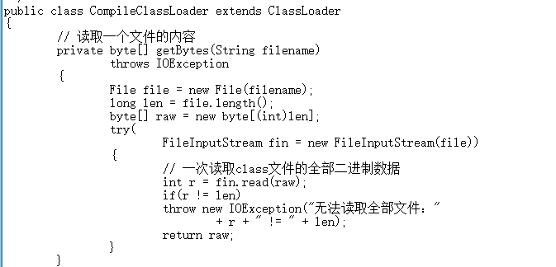
例子
  第 <number> 页
Notes:
程序如何寻找网上的特定设备,程序发送这些设备所必须使用的格式,程序如何差错以及诸如此类的事情.

Slide 22
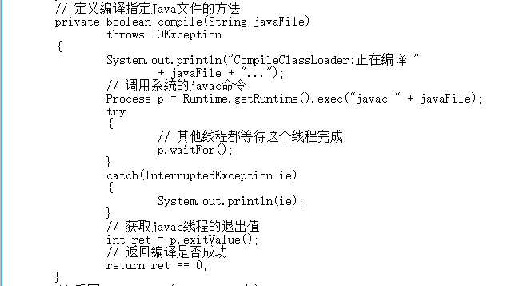
例子
  第 <number> 页
Notes:
程序如何寻找网上的特定设备,程序发送这些设备所必须使用的格式,程序如何差错以及诸如此类的事情.

Slide 23
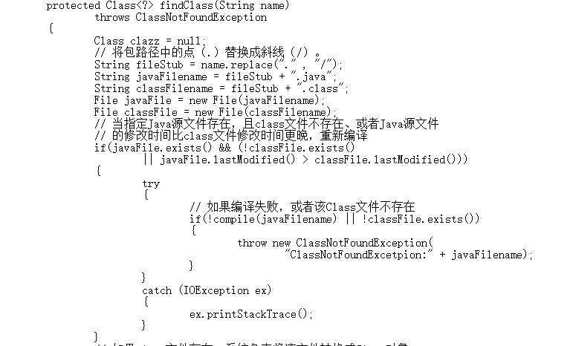
例子
  第 <number> 页
Notes:
程序如何寻找网上的特定设备,程序发送这些设备所必须使用的格式,程序如何差错以及诸如此类的事情.

Slide 24
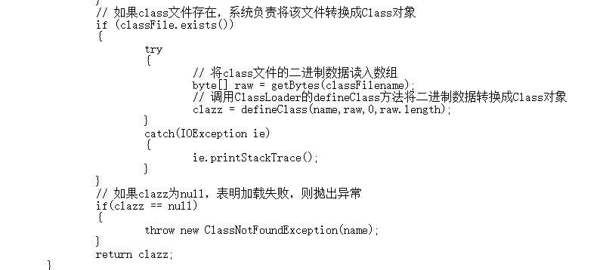
例子
  第 <number> 页
Notes:
程序如何寻找网上的特定设备,程序发送这些设备所必须使用的格式,程序如何差错以及诸如此类的事情.

Slide 25
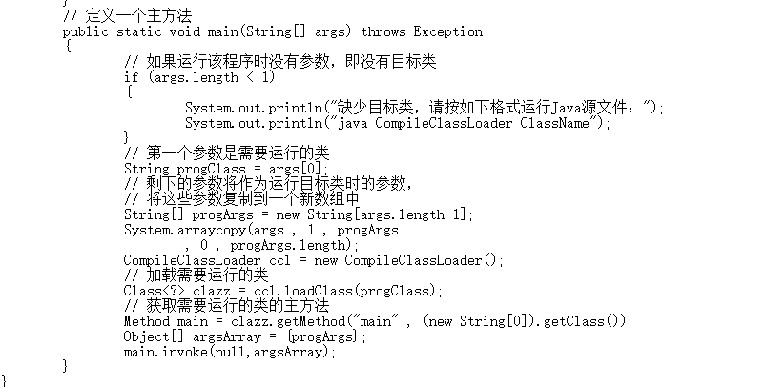
例子
  第 <number> 页
Notes:
程序如何寻找网上的特定设备,程序发送这些设备所必须使用的格式,程序如何差错以及诸如此类的事情.

Slide 26
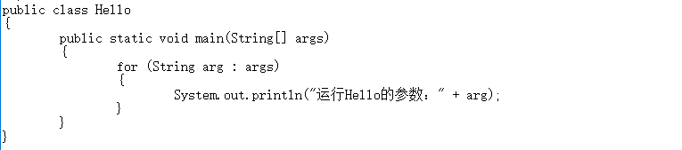
例子
  第 <number> 页
Notes:
程序如何寻找网上的特定设备,程序发送这些设备所必须使用的格式,程序如何差错以及诸如此类的事情.

Slide 27
2.3 URLClassLoader
Java为ClassLoader提供了一个URLClassLoader实现类，该类也是系统类加载器和扩展类加载器的父类（此处是父类，而不是父类加载器，这里是类与类之间的继承关系），URLClassLoader功能比较强大，它既可以从本地文件系统获取二进制文件来加载类，也可以从远程主机获取二进制文件来加载类。
实际上应用程序中可以直接使用URLClassLoader来加载类，URLClassLoader类提供了如下两个构造器：
  URLClassLoader(URL[] urls)：使用默认的父类加载器创建一个ClassLoader对象，该对象将从urls所指定的系列路径来查询、并加载类。
  URLClassLoader(URL[] urls, ClassLoader parent)：使用指定的父类加载器创建一个ClassLoader对象，其他功能前一个构造器相同。
  第 <number> 页
Notes:
程序如何寻找网上的特定设备,程序发送这些设备所必须使用的格式,程序如何差错以及诸如此类的事情.

Slide 28
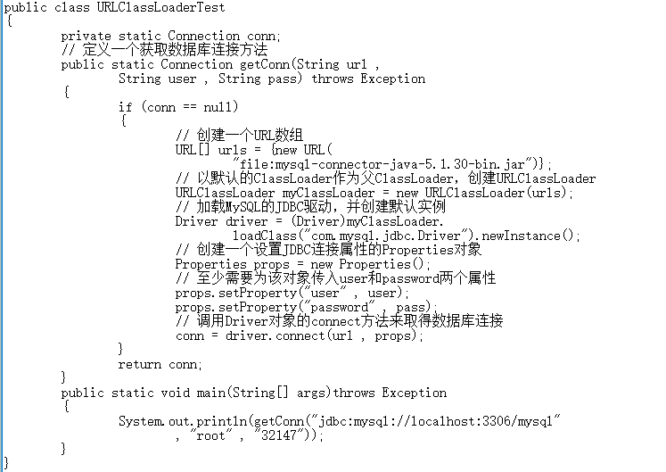
例子
  第 <number> 页
Notes:
程序如何寻找网上的特定设备,程序发送这些设备所必须使用的格式,程序如何差错以及诸如此类的事情.

Slide 29
3 通过反射获取Class对象
Java程序中获得Class对象通常有如下三种方式：
  使用Class类的forName()静态方法。该方法需要传入字符串参数，该字符串参数的值是某个类的全限定类名（必须添加完整包名）。
  调用某个类的class属性来获取该类对应的Class对象。例如Person.class将会返回Person类对应的Class对象。
  调用某个对象的getClass()方法，该方法是java.lang.Object类中的一个方法，所以所有Java对象都可以调用该方法，该方法将会返回该对象所属类对应的Class对象。
第二种方式更加安全，程序在编译阶段可以检查要访问的Class是否存在。
  第 <number> 页
Notes:
程序如何寻找网上的特定设备,程序发送这些设备所必须使用的格式,程序如何差错以及诸如此类的事情.

Slide 30
3.1 从Class中获取信息
获取构造器getConstructor
访问Class对应的类所包含的类方法Class.getMethod(方法名，类名，参数类型)区分重载。
访问Class对应的类所包含的属性（Field）
访问Class对应的类上所包含的注释Annotation。
访问该Class对象对应类包含的内部类getDeclaredClasses。
访问该Class对象对应类所在的外部类getDeclaringClass。
访问该Class对象所对应类所继承的父类、所实现的接口等。getSuperClass
判断是否为接口、枚举、注释等，isInterface。
  第 <number> 页
Notes:
程序如何寻找网上的特定设备,程序发送这些设备所必须使用的格式,程序如何差错以及诸如此类的事情.

Slide 31
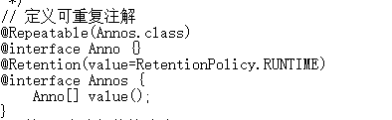
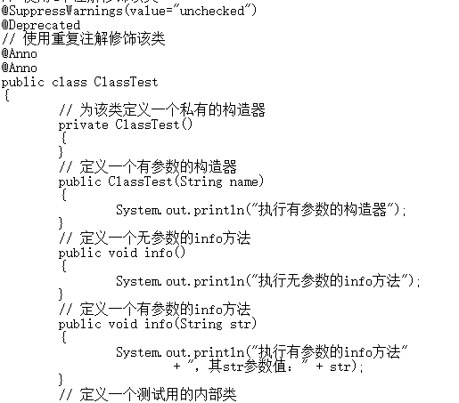
例子
  第 <number> 页
Notes:
程序如何寻找网上的特定设备,程序发送这些设备所必须使用的格式,程序如何差错以及诸如此类的事情.

Slide 32
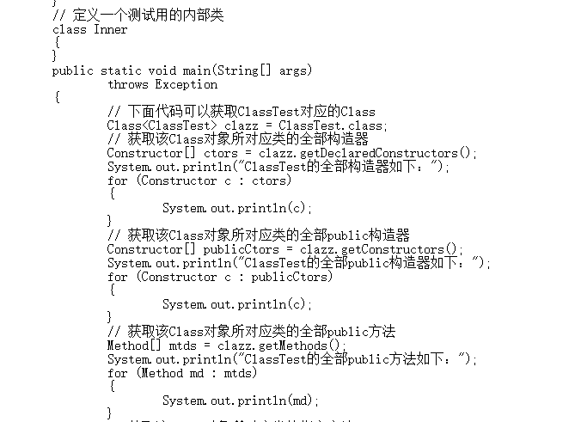
例子
  第 <number> 页
Notes:
程序如何寻找网上的特定设备,程序发送这些设备所必须使用的格式,程序如何差错以及诸如此类的事情.

Slide 33
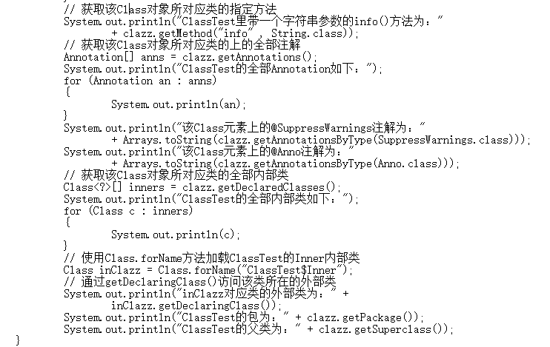
例子
  第 <number> 页
Notes:
程序如何寻找网上的特定设备,程序发送这些设备所必须使用的格式,程序如何差错以及诸如此类的事情.

Slide 34
3.2 Java 8新增的方法参数反射
Java 8在java.lang.reflect包下新增了一个Executable抽象基类，该对象代表可执行的类成员，该类派生了Constructor、Method两个子类。
Executable基类提供了大量方法来获取修饰该方法或构造器的注解信息；还提供了isVarArgs()方法用于判断该方法或构造器是否包含数量可变的形参，以及通过getModifiers()方法来获取该方法或构造器的修饰符。除此之外，Executable提供了如下两个方法来获取该方法或参数的形参个数及形参名。
  int getParameterCount()：获取该构造器或方法的形参个数。
  Parameter[] getParameters()：获取该构造器或方法的所有形参。
上面第二个方法返回了一个Parameter[]数组，Parameter也是Java 8新增的API，每个Parameter对象代表方法或构造器的一个参数。Parameter也提供了大量方法来获取声明该参数的泛型信息。
  第 <number> 页
Notes:
程序如何寻找网上的特定设备,程序发送这些设备所必须使用的格式,程序如何差错以及诸如此类的事情.

Slide 35
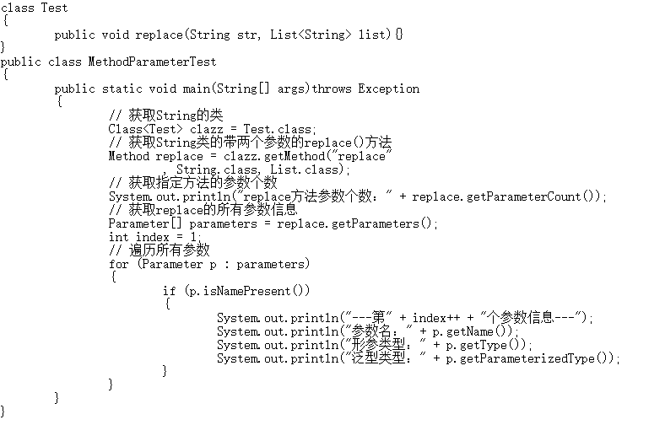
例子
  第 <number> 页
Notes:
程序如何寻找网上的特定设备,程序发送这些设备所必须使用的格式,程序如何差错以及诸如此类的事情.

Slide 36
4 通过反射执行代码
通过反射调用构造器创建对象。
通过反射调用方法
通过反射来访问Field值
通过反射操作数组
  第 <number> 页
Notes:
程序如何寻找网上的特定设备,程序发送这些设备所必须使用的格式,程序如何差错以及诸如此类的事情.

Slide 37
4.1 创建对象
调用Class对象的newInstance方法，要求对应类有默认的构造器。
获取Class的Constructor对象，调用Constructor对象的newInstance方法，该方法可以指定构造器创建实例。
第一种方法为一般web框架创建类的常用方法。
  第 <number> 页
Notes:
程序如何寻找网上的特定设备,程序发送这些设备所必须使用的格式,程序如何差错以及诸如此类的事情.

Slide 38
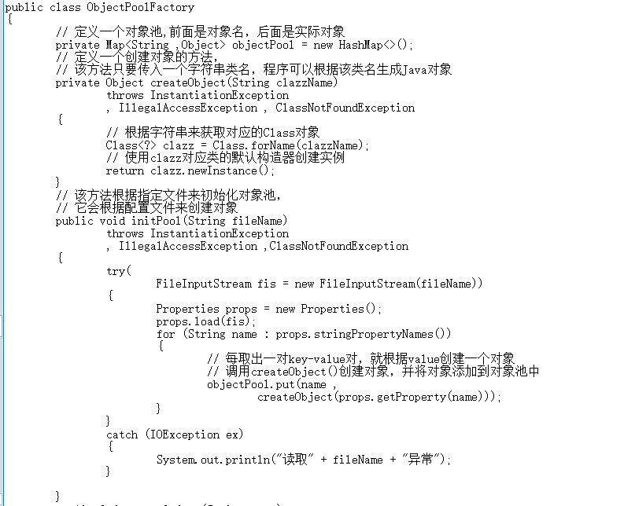
例子
  第 <number> 页
Notes:
程序如何寻找网上的特定设备,程序发送这些设备所必须使用的格式,程序如何差错以及诸如此类的事情.

Slide 39
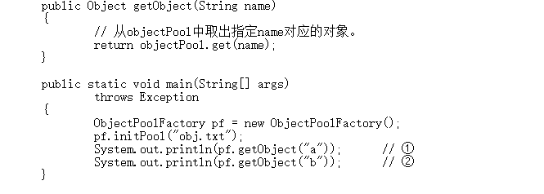
例子
  第 <number> 页
Notes:
程序如何寻找网上的特定设备,程序发送这些设备所必须使用的格式,程序如何差错以及诸如此类的事情.

Slide 40
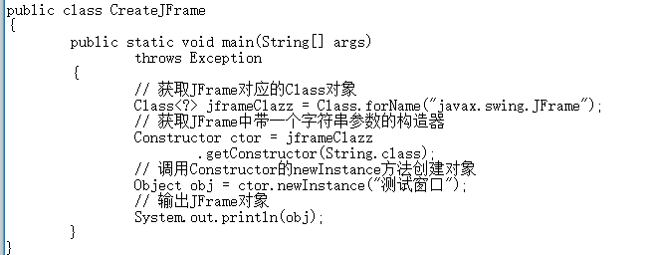
例子
  第 <number> 页
Notes:
程序如何寻找网上的特定设备,程序发送这些设备所必须使用的格式,程序如何差错以及诸如此类的事情.

Slide 41
4.2 调用方法
获得某个类的Class对象后，可以通过Class对象的getMethods方法获得方法，并进一步调用Method对象的invoke方法。
Object invoke(Object obj,Object… args),obj 为执行该方法的主调，后面args是执行该方法时传入该方法的实参。
  第 <number> 页
Notes:
程序如何寻找网上的特定设备,程序发送这些设备所必须使用的格式,程序如何差错以及诸如此类的事情.

Slide 42
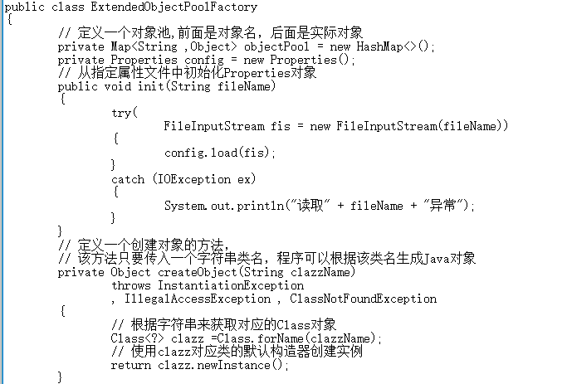
例子
  第 <number> 页
Notes:
程序如何寻找网上的特定设备,程序发送这些设备所必须使用的格式,程序如何差错以及诸如此类的事情.

Slide 43
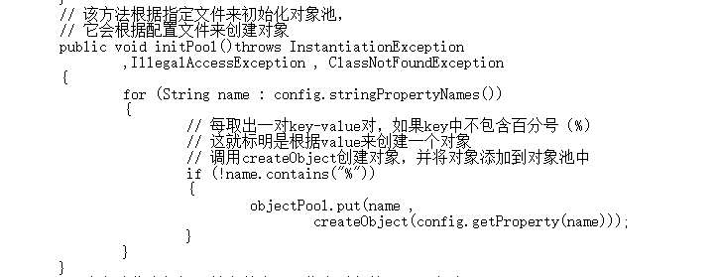
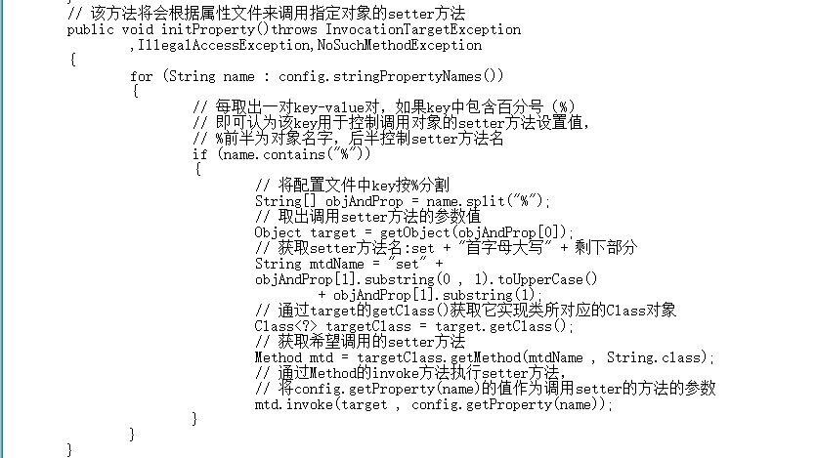
例子
  第 <number> 页
Notes:
程序如何寻找网上的特定设备,程序发送这些设备所必须使用的格式,程序如何差错以及诸如此类的事情.

Slide 44
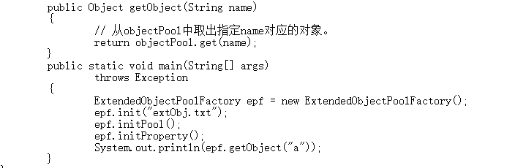
例子
  第 <number> 页
Notes:
程序如何寻找网上的特定设备,程序发送这些设备所必须使用的格式,程序如何差错以及诸如此类的事情.

Slide 45
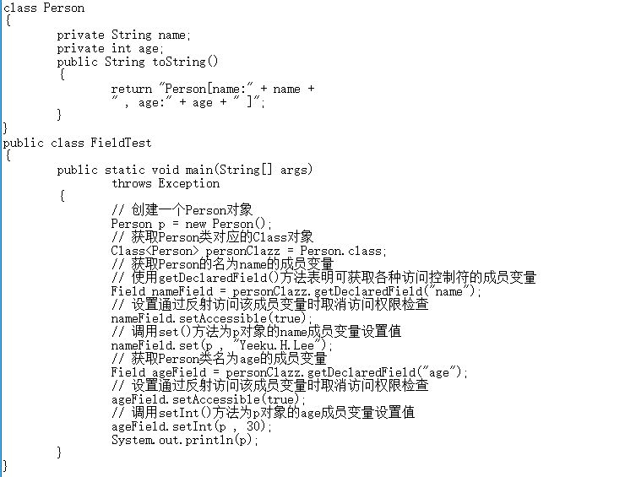
4.3 访问成员变量
  第 <number> 页
Notes:
程序如何寻找网上的特定设备,程序发送这些设备所必须使用的格式,程序如何差错以及诸如此类的事情.

Slide 46
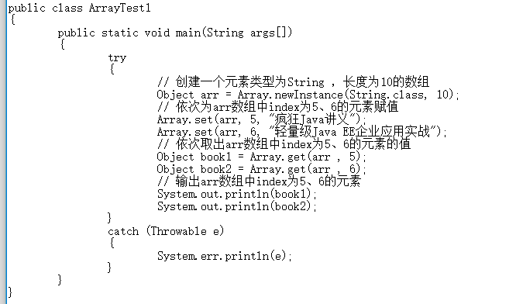
4.4 操作数组
  第 <number> 页
Notes:
程序如何寻找网上的特定设备,程序发送这些设备所必须使用的格式,程序如何差错以及诸如此类的事情.

Slide 47
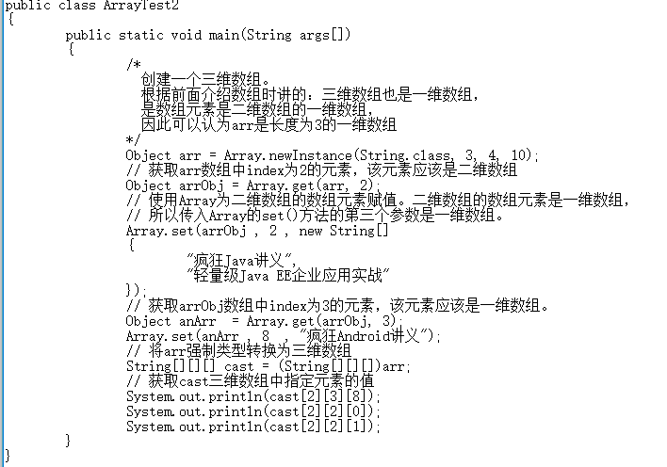
4.4 操作数组
  第 <number> 页
Notes:
程序如何寻找网上的特定设备,程序发送这些设备所必须使用的格式,程序如何差错以及诸如此类的事情.

Slide 48
5 使用反射生成jdk的动态代理
java.lang.reflect包下提供了一个Proxy类和一个InvocationHandler接口，通过使用这个类和接口可以生成JDK动态代理类或动态代理对象。
Proxy 提供用于创建动态代理类和代理对象的静态方法，它也是所有动态代理类的父类。如果我们在程序中为一个或多个接口动态地生成实现类，就可以使用Proxy来创建的动态代理类；如果需要为一个或多个接口动态地创建实例，也可以使用Proxy来创建动态代理实例。
  第 <number> 页
Notes:
程序如何寻找网上的特定设备,程序发送这些设备所必须使用的格式,程序如何差错以及诸如此类的事情.

Slide 49
5.1 Proxy
Proxy提供了如下两个方法来创建动态代理类和动态代理实例：
  static Class<?> getProxyClass(ClassLoader loader, Class<?>... interfaces)：创建一个动态代理类所对应的Class对象，该代理类将实现interfaces所指定的多个接口。第一个ClassLoader指定生成动态代理类的类加载器。
  static Object newProxyInstance(ClassLoader loader,Class<?>[] interfaces, InvocationHandler h)：直接创建一个动态代理对象，该代理对象的实现类实现了interfaces指定的系列接口，执行代理对象的每个方法时都会被替换执行InvocationHandler对象的invoke方法。
  第 <number> 页
Notes:
程序如何寻找网上的特定设备,程序发送这些设备所必须使用的格式,程序如何差错以及诸如此类的事情.

Slide 50
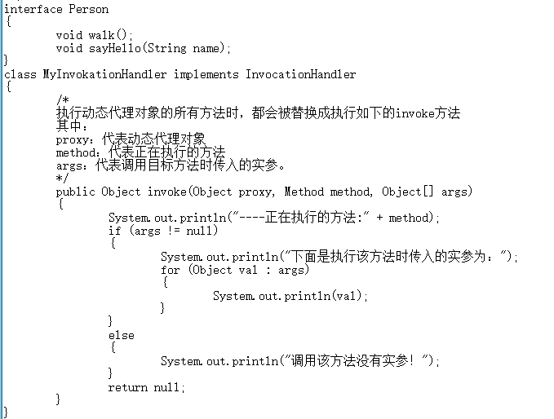
例子
  第 <number> 页
Notes:
程序如何寻找网上的特定设备,程序发送这些设备所必须使用的格式,程序如何差错以及诸如此类的事情.

Slide 51
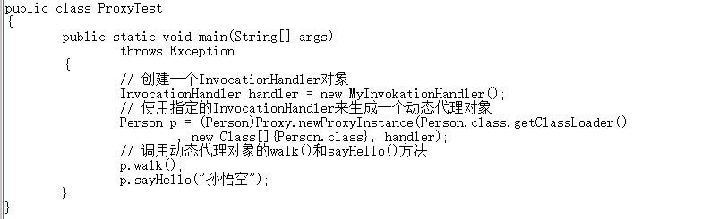
例子
  第 <number> 页
Notes:
程序如何寻找网上的特定设备,程序发送这些设备所必须使用的格式,程序如何差错以及诸如此类的事情.

Slide 52
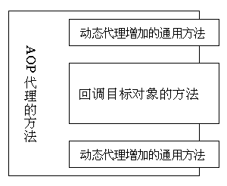
5.2 动态代理和AOP
动态代理在AOP（Aspect Orient Program，即面向切面编程）里被称为AOP代理，AOP代理可代替目标对象，AOP代理包含了目标对象的全部方法。但AOP代理中的方法与目标对象的方法存在差异：AOP代理里的方法可以在执行目标方法之前、之后插入一些通用处理。
  第 <number> 页
Notes:
程序如何寻找网上的特定设备,程序发送这些设备所必须使用的格式,程序如何差错以及诸如此类的事情.

Slide 53
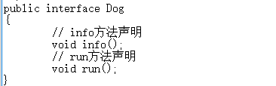
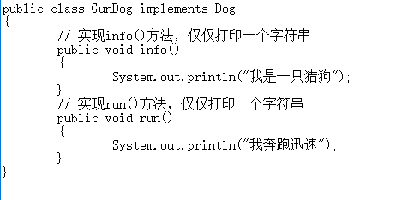
例子
  第 <number> 页
Notes:
程序如何寻找网上的特定设备,程序发送这些设备所必须使用的格式,程序如何差错以及诸如此类的事情.

Slide 54
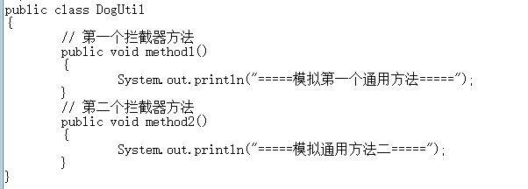
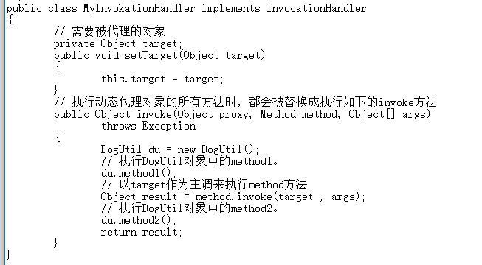
例子
  第 <number> 页
Notes:
程序如何寻找网上的特定设备,程序发送这些设备所必须使用的格式,程序如何差错以及诸如此类的事情.

Slide 55
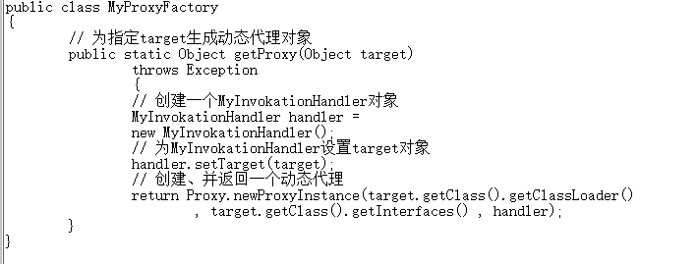
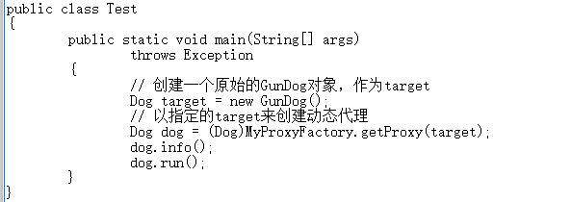
例子
  第 <number> 页
Notes:
程序如何寻找网上的特定设备,程序发送这些设备所必须使用的格式,程序如何差错以及诸如此类的事情.

Slide 56
5.3 使用反射获取泛型
获得了Field对象后，就可以很容易地获得该Field的数据类型，即使用如下代码即可获得指定Field的类型：
  //获取Field对象f的类型
  Class<?> a = f.getType();
通过这种方式只对普通类型的Field有效。但如果该Field的类型是有泛型限制的类型，如Map<String , Integer>类型，则不能准确的得到该Field的泛型参数。
  第 <number> 页
Notes:
程序如何寻找网上的特定设备,程序发送这些设备所必须使用的格式,程序如何差错以及诸如此类的事情.

Slide 57
5.3 使用反射获取泛型
为了获得指定Field的泛型类型，应先使用如下方法来获取指定Field的泛型类型：
  //获得Field实例f的泛型类型
  Type gType = f.getGenericType();
然后将Type对象强制类型转换为ParameterizedType对象，ParameterizedType代表被参数化的类型，也就是增加了泛型限制的类型。ParameterizedType类提供了两个方法：
  getRawType()：返回被泛型限制的类型。
  getActualTypeArguments()：返回泛型参数类型。
  第 <number> 页
Notes:
程序如何寻找网上的特定设备,程序发送这些设备所必须使用的格式,程序如何差错以及诸如此类的事情.

Slide 58
6 总结
类的加载过程：加载、连接、初始化
类的加载器：根加载器、扩展类加载器、系统加载器
加载器的加载过程，URLClassLoader
通过反射查看类的信息：获得Class对象，获得Class的信息
利用反射操纵类：创建类，调用方法，访问成员变量，操作数组
使用Proxy 实现动态代理
AOP
  第 <number> 页
Notes:
程序如何寻找网上的特定设备,程序发送这些设备所必须使用的格式,程序如何差错以及诸如此类的事情.

Slide 59
感谢观映
单击此处添加公司信息
此处添加公司信息

